Slide 1
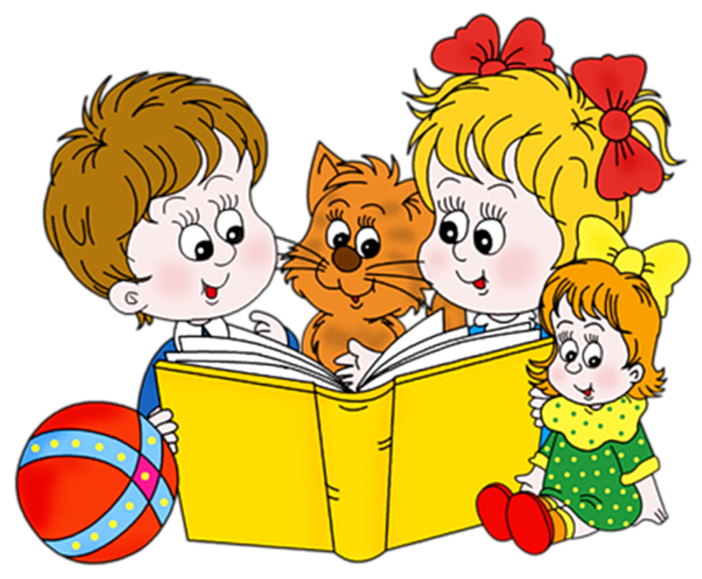
Консультация для родителей «Готовность ребенка к обучению грамоте»
Муниципальное казенное дошкольное образовательное учреждение «Детский сад №3 п. Теплое»
Подготовил воспитатель старшей группы: Игнатова Алла Михайловна

Slide 2
Грамота – это овладение умением читать и писать тексты, излагать свои мысли в письменной форме, понимать при чтении не только значение отдельных слов и предложений, но и смысл текста, то есть овладение письменной речью. Чтение и письмо – виды речевой деятельности, основой для которых является устная речь. Следовательно, основой для обучения грамоте является общеречевое развитие детей. Сложный процесс освоения грамоты распадается на несколько этапов, большая часть из которых приходится на школу. Но чтобы сделать обучение грамоте в школе более успешным, необходимо часть умений формировать в детском саду. Для успешного усвоения школьного курса родного языка ребенку необходимо иметь значительный словарный запас, довольно хорошо развитый грамматический строй речи. Кроме того, совершенствование диалогической и монологической (связной) речи, практическое овладение различными средствами выразительности языка возможны лишь на основе осознания ребенком языковой действительности, элементарных практических наблюдений и обобщений в области родного языка, а также на основе отношения к речи другого человека как регулирующей его деятельность

Slide 3
Важным моментом для начала обучения грамоте является то, что устная речь ребёнка должна быть развита соответственно возрастной норме. Поэтому, если у Вашего малыша имеются речевые недостатки, их необходимо устранить. К нарушениям устной речи, мешающим обучению грамоте, относятся: пропуски, замены и перестановки слогов и звуков в словах; дефектное звукопроизношение; нечёткая артикуляция звуков; неверное согласование слов в предложении; ошибки в построении фразы. Если Вы замечаете у своего ребёнка старше трёх лет подобные особенности речи, обратитесь за помощью к специалисту по развитию и коррекции речи – логопеду. Возраст 5-7 лет для большинства детей является наиболее благоприятным для активного развития восприятия, внимания, памяти, мышления. Ребёнок в этом возрасте физиологически готов к развивающему обучению, у него появляется желание учиться. Это не значит, что все дети в одинаковой степени освоят навыки чтения, но начинать заниматься с ними уже нужно.

Slide 4
С чего же начать? К сожалению, многие взрослые начинают обучение чтению своего ребёнка с выучивания с ним всех букв. Ребёнок при этом запоминает буквы так, как они называются в алфавите, то есть с призвуком гласных: «эф», «пэ», «ка» и т.д. Это неверный подход: он может привести к трудностям слитного прочтения ребёнком слогов и слов, а также к «механическому» чтению – в этом случае возможно возникновение ошибок при чтении и письме. Вводя своего малыша в мир чтения, Вы должны в первую очередь помнить о том, что письменная речь является отображением устной. Поэтому знакомство с буквами и складывание их в слоги и слова на начальном этапе обучения – совсем не главное. На начальном этапе следует привлечь внимание ребёнка к звучащему слову. С помощью речевых игр, играя со словами и звуками, ребёнок усваивает следующее: когда мы говорим, мы произносим разные слова. Слова звучат, потому что состоят из звуков. Звуки в слове идут по порядку. Есть звук в начале слова – он первый, есть последний – в конце слова, остальные – в середине, друг за другом. Если этот порядок нарушится, то слово «сломается». Его будет не узнать.

Slide 5
Ещё один важный вопрос. Обучение дошкольников должно проходить в занимательной, игровой форме. Прежде чем начать непосредственно обучаться чтению, ребёнок при помощи речевых игр должен усвоить, что предложения состоят из слов, слова – из слогов и звуков, расположенных в определённой последовательности. Система речевых игр позволит ребёнку научиться различать понятия звук и буква, овладеть звуковым анализом и синтезом. К.Д.Ушинский говорил: «Сознательно читать и писать может только тот, кто понял звукослоговое строение слова». ПАМЯТКА. -Проявляйте искренний интерес к тому, что вы делаете вместе с ребёнком. -Радуйтесь, удивляйтесь, огорчайтесь вместе с ним. -Учитывайте состояние ребёнка(до начала занятия). Но если занятие уже началось, постарайтесь довести начатое задание до конца. -Не раздражайтесь. Ребёнок должен чувствовать, что Вы – его партнёр и хотите помочь ему. Хвалите за старание. -Чаще читайте ребѐнку хорошие стихи (С. Михалкова, С. Маршака, А.Барто, Б.Заходера) – это благотворно влияет на восприимчивость детей к звукам речи. -И самое главное, не сравнивайте успехи Вашего ребёнка с успехами других детей. Темп овладения чтением индивидуален для каждого!

Slide 6
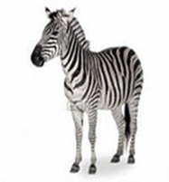
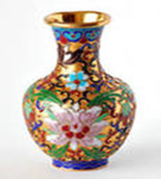
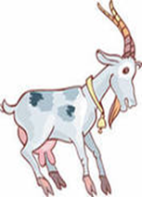
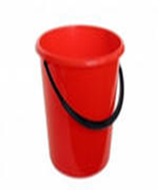
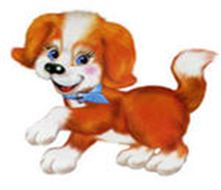
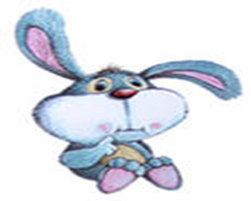
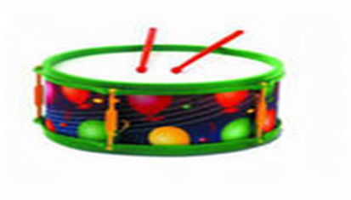
«Игры по обучению грамоте» 1. «Поставь (назови) букву, общую в названии предметов группы».

Slide 7
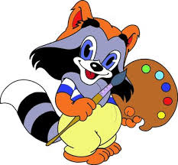
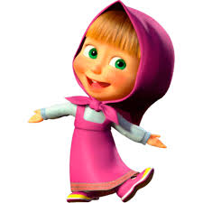
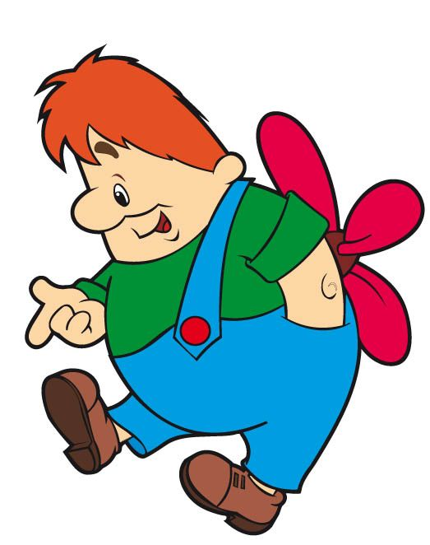
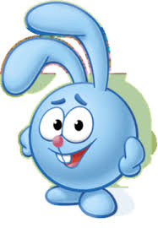
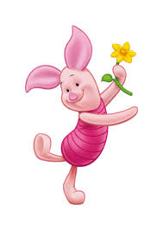
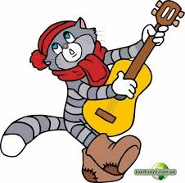
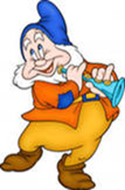
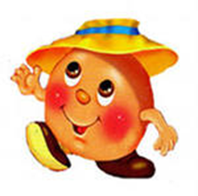
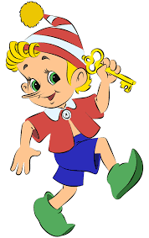
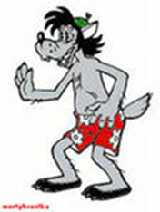
2. «Рассели друзей по домикам» Цель: упражнять в делении слов на слоги

Slide 8
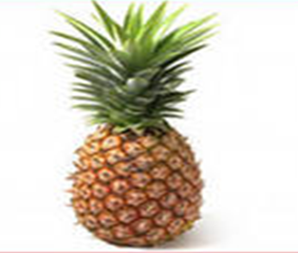
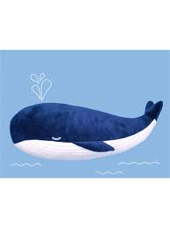
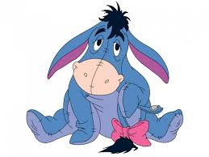
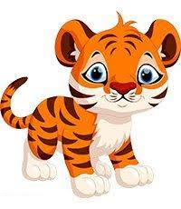
3. «Какое слово хотел написать художник» Цель: упражнять детей в выделении первого звука в словах и составлении из них новых слов. К О Т
Ш А Р

Slide 9
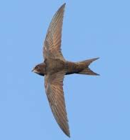
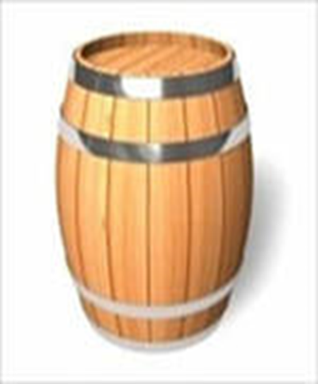
4. «Ребусы» Цель: развивать логическое мышление, фонематический слух. с 3 ж с три ж БА С Л Н О 1 2 4 3 БА БОЧКА СЛОН

